Slide 1
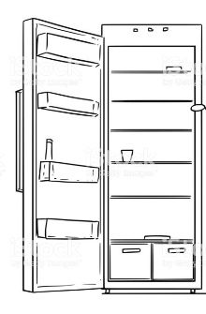









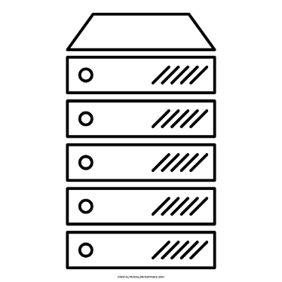

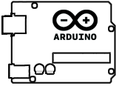
Sensores e o micro-controlador
acoplados com a geladeira
5
1
1
O micro-controlador recebe as informações dos sensores
2
3
O micro-controlador envia as informações para o servidor
4
4
Os dados recebidos são enviados para nossa plataforma, além de gerar estatística para os usuários.
2
5
O usuário possui total autonomia para a utilização dos dados
3

